Slide 1
CLIMAAX v praxi

Slide 2
1. Toolbox = Nástroj
Projekt CLIMAAX poskytuje nástroj na určovanie klimatických rizík
Dostupný online
Nástroje pozostávajú z:
Literatúry pre opis rizík
Návodu na určovanie klimatických hrozieb (minulosť a scenáre)
Návodu n aurčovanie klimatických rizík (riziko=expozícia+zraniteľnosť)

Slide 3
2. Práca s Nástrojmi
3 verzie nástrojov :
Pre úplných začiatočníkov opis hazardov a rizika
Mierne pokročilý určovanie hazardu a rizika na základe údajov poskytnutých z projektu (Copernicus, Sentinel, Landsat...)
Expert určovanie hazardu a rizika na s využitím udajov z projektu + možnosť využitia vlastných lokálnych údajov.

Slide 4
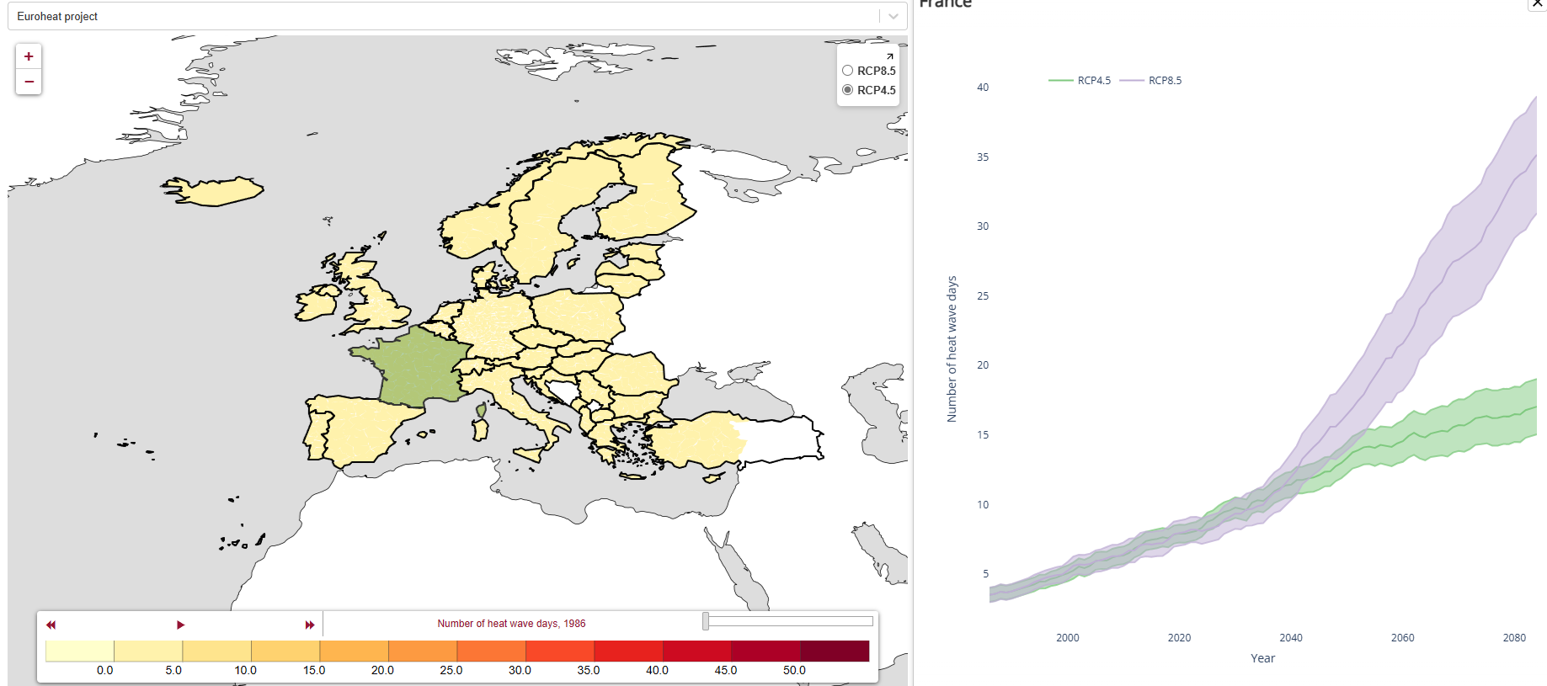
Nástroj pre začiatočníkov
Opis hazardov a rizika: prehliadanie mapových výstupov v prehliadači poskytnutým od projektu CLIMAAX
Výber hazardu (Povodne, Sucho, Vlny horúčav, Vietor, Búrky, Požiare) historické údaje a projekcie

Slide 5
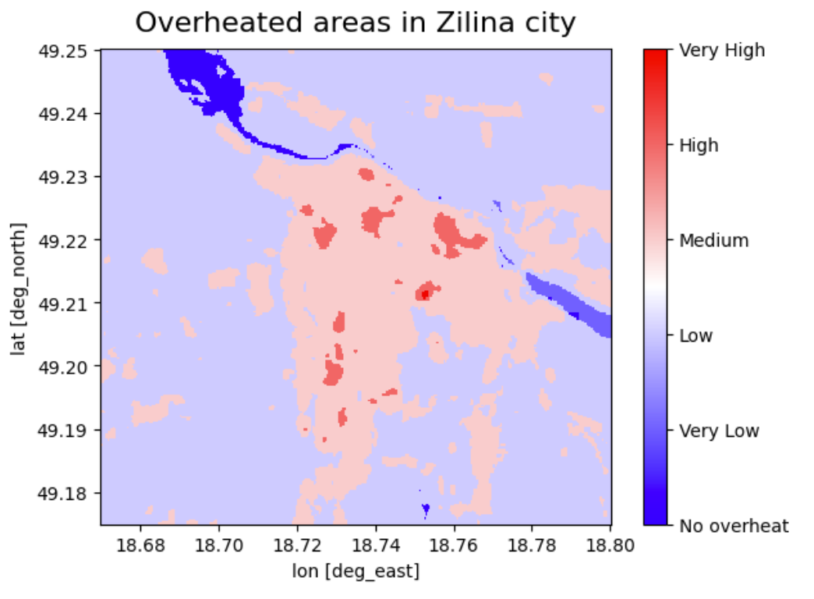
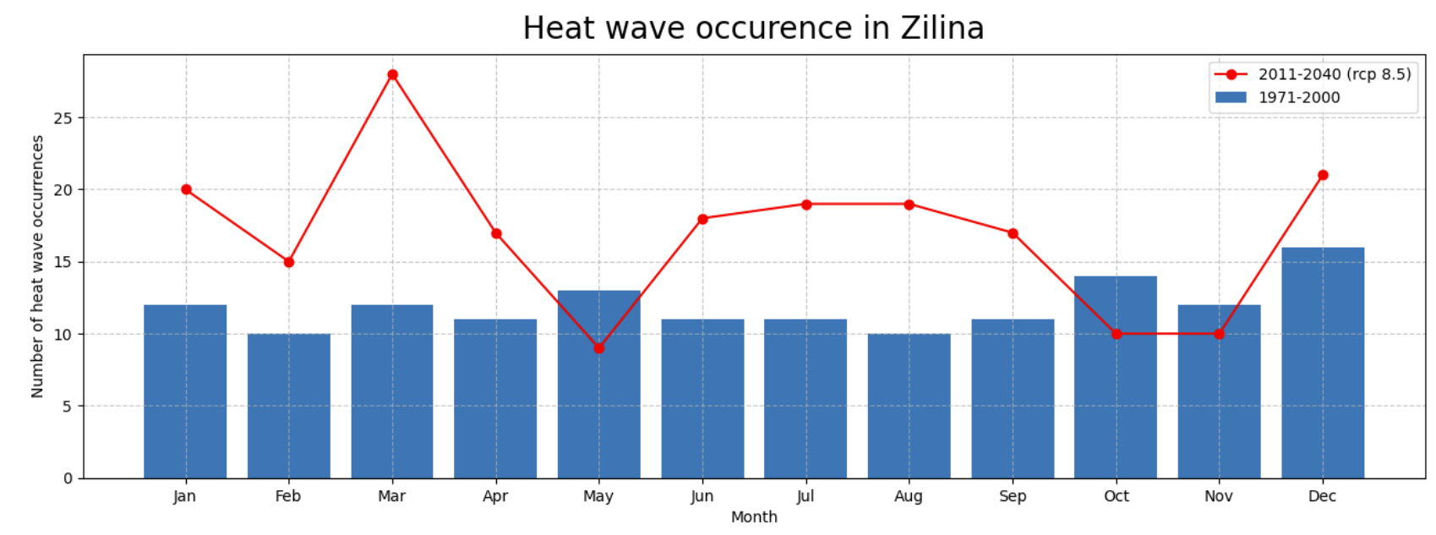
Mierne pokročilý
Opis hazardov a rizika: prehliadanie mapových výstupov v prehliadači poskytnutým od projektu CLIMAAX
Výber hazardu, historické údaje a projekcie,
Určovanie hazardu a rizika za pomoci údajov poskytnutých z CLIMAAX (CDS, Sentinel, Landsat)

Slide 6
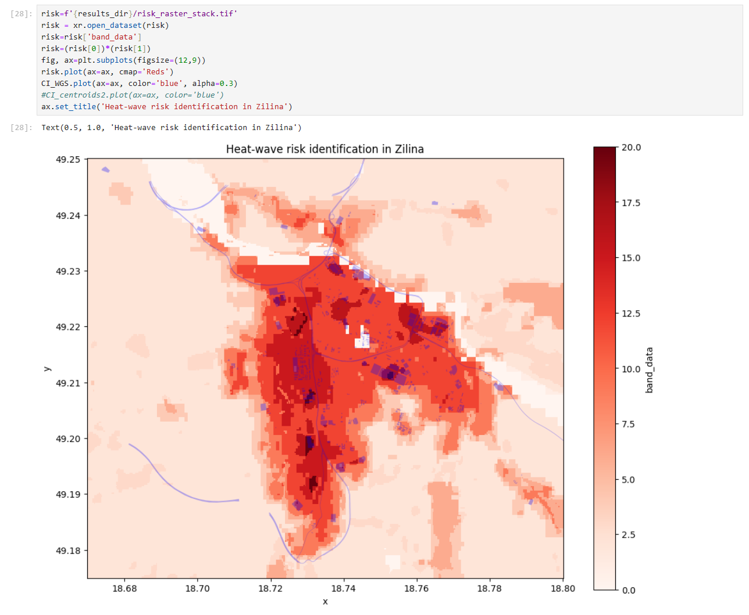
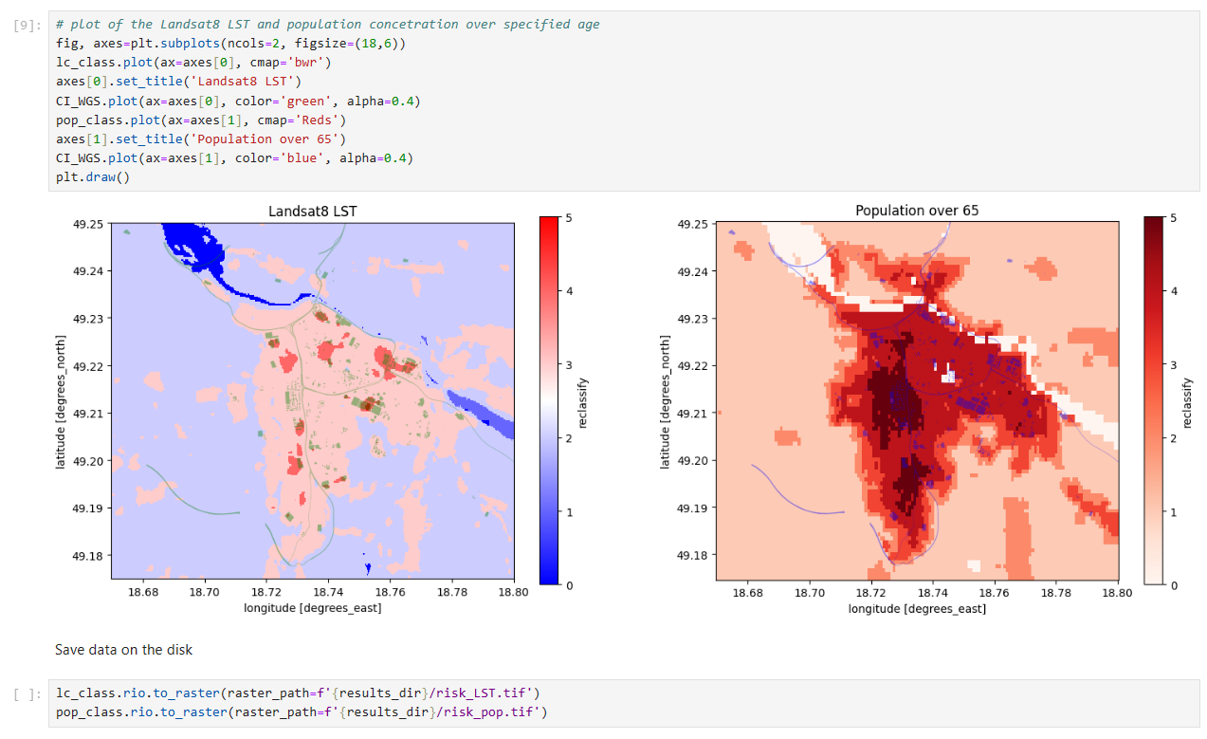
Expert
Opis hazardov a rizika: prehliadanie mapových výstupov v prehliadači poskytnutým od projektu CLIMAAX
Výber hazardu, historické údaje a projekcie,
Určovanie hazardu a rizika za pomoci údajov poskytnutých z CLIMAAX (CDS, Sentinel, Landsat)
Možnosť využitia lokálnych údajov
Príprava pre adaptáciu (návody)

Slide 7
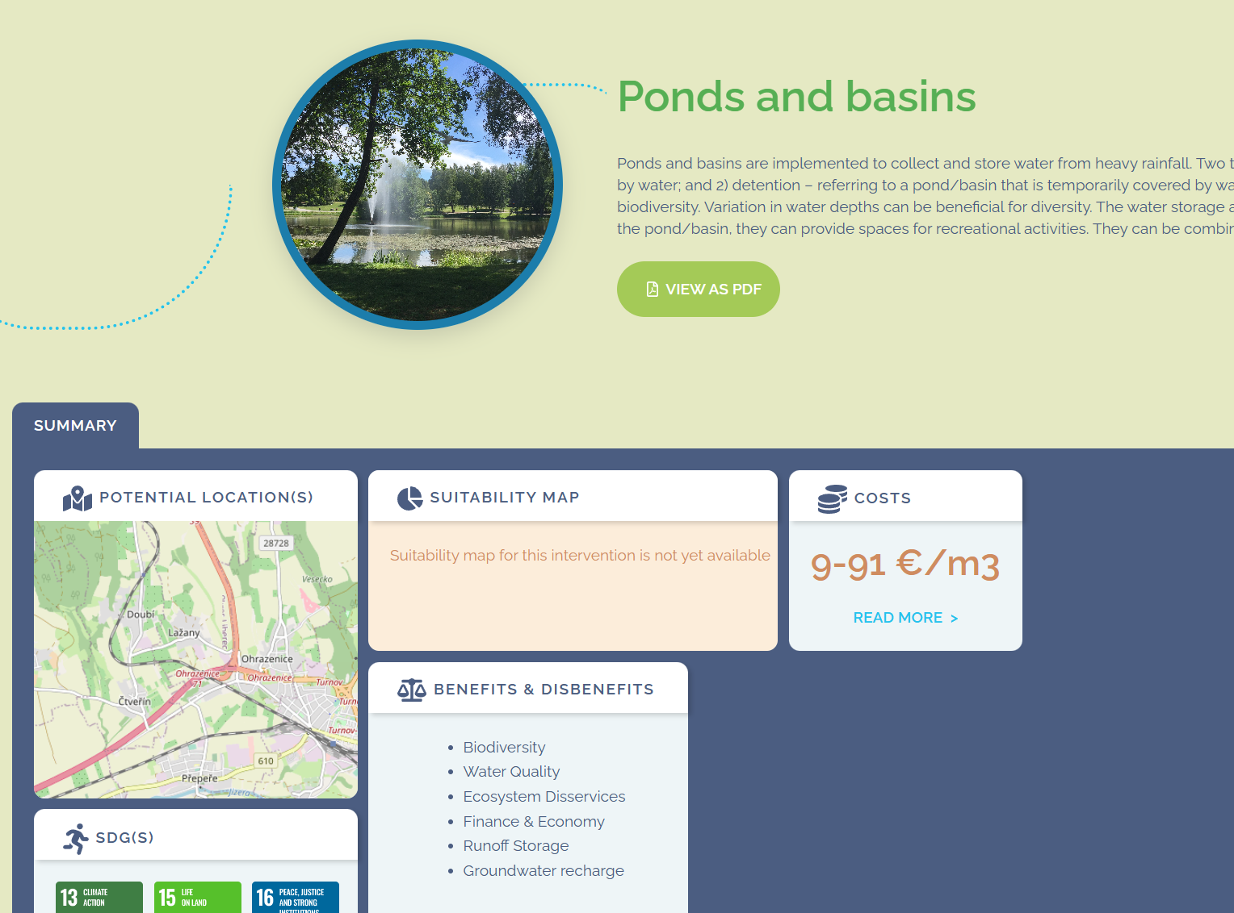
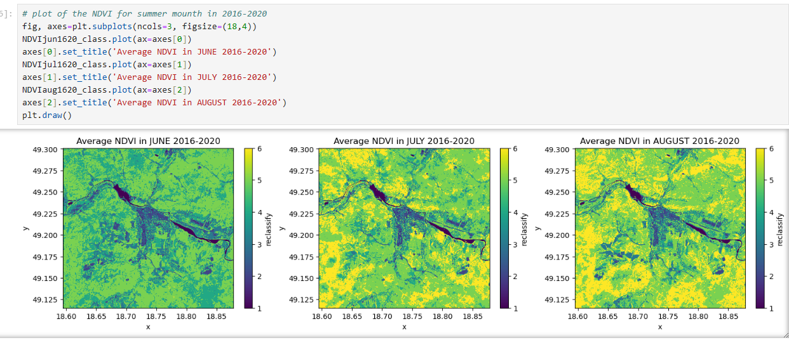
Expert
Príprava pre adaptáciu (návody linky na ďalšie súvisiace produkty )

Slide 8
Ďakujem za pozornosť

